Slide 1

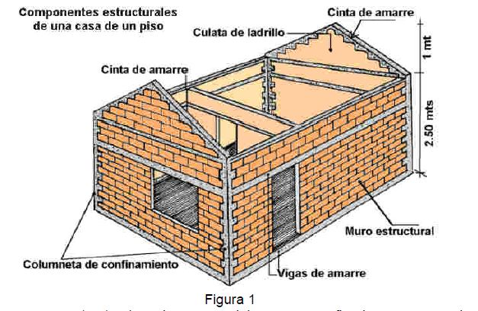
PROYECTO
PLANTEAMIENTO GENERAL
Características a cumplir para que la vivienda cumpla con calidad de construcción.

Slide 2
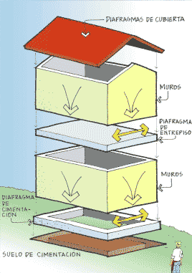
PROYECTO
SISTEMA RESISTENCIA SISMICA
Evitar volcamientos y daño de la estructura debido Cargas vivas, muertas, y externas.
F. horizontal
F. vertical
Comportamiento optimo conjunto e individual de los elementos estructurales

Slide 3
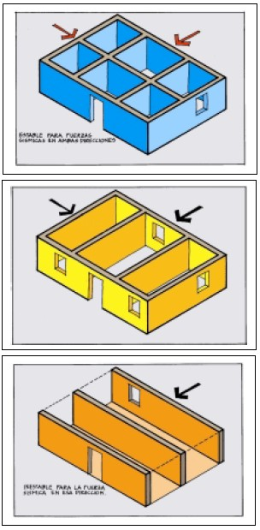
PROYECTO
DISPOCISION DE MUROS ESTRUCTURALES
Muros en forma octogonal resistiendo las cargas laterales que recibe la estructura.
Colocación de refuerzo en dirección paralela al lado mas corto de la placa o losa.
Colocación de muros en forma octogonal y proporcionada

Slide 4
PROYECTO
SIMETRIA
Construcción en módulos o espacios proporcionales que mantengan una simetría.
Evitando Long. 3 veces su ancho.
Evitar torsión en la edificación

Slide 5
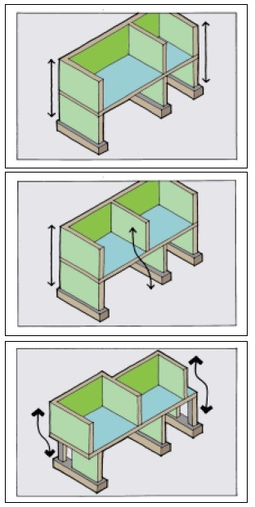
PROYECTO
CONTINUIDAD
Continuidad optima
Evitar salirse de los ejes estructurales tanto vertical como horizontal.
Riesgo bajo
Riesgo alto
Alineación de elementos en un mismo eje tanto

Slide 6
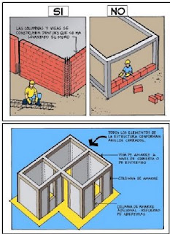
PROYECTO
DIMENSIONES MODULARES
Construcción con elementos enteros.
Proporción ancho alto y vanos modulados que no afecten la estructura
Uso de piezas enteras y de excelente calidad.

Slide 7
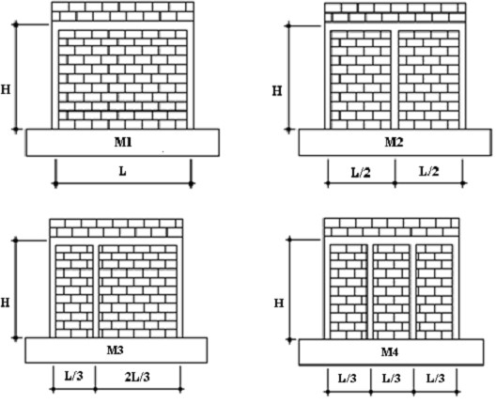
ELEMENTOS DE AMARRE, REFUERZO Y DIAFRAGMA
PROYECTO
Construcción proporcional, vertical vs horizontal
Diafragma:
Viga Cimentación
Columna
Viga aérea o entrepiso.
Uso de una estructura monolítica

Slide 8
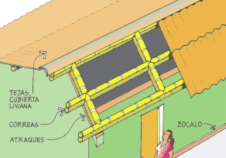
PESO DE ELEMENTOS DE CONSTRUCCION
PROYECTO
Construcción de elementos que sostengan y trasfieran las cargas en forma proporcional a las fuerzas ejercidas.
Evitar la construcción de elementos pesados e inestables especialmente en cubiertas.
Igualdad en cargas vs soporte

